Slide 1

שיר של יום – ניגונים
שיח רגשי בעקבות השיר לכיתות ד'-ו'
שיח רגשי: ד"ר נעה טייך פייר – השרות הפסיכולוגי חינוכי
שירה: טל שטרנברג איתן – הפיקוח על החינוך המוזיקלי
Notes:
כתבו את המלל בהתאם ואת הציוד הדרוש.

Slide 2


מה נעשה היום?
נקשיב לשיר "ניגונים" אותו כתבה פניה ברגשטיין והלחין דוד זהבי
השיר "ניגונים" מאפשר שיח על געגועים לבית ההורים, לעבר וכן על תחושת המחויבות של בנות ובנים להוריהם, הכרת תודה לערכים, למסורת ולחינוך שקיבלו בבית.
נשיר את השיר עם טל
נכיר ביחד בחשיבותם של שירים וניגונים בחיינו, בכוחם של זיכרונות המעוררים געגועים בליבנו.
נסיים במשימה יצירתית בה נבקש מההורים שלנו לשתף בשיר ערש מבית ילדותם

Slide 3




מה להביא לשיעור?
Notes:
למחוק שקופית זו אם אין בה צורך.
משך השקף: דקה
בשקף זה ודאו שכולם הצטיידו בעזרים הנדרשים (מומלץ שעזרים אלו יהיו גם אצלכם עבור הדגמה).
מחקו את המיותר או הוסיפו במידת הצורך (הקפידו על זכויות היוצרים).
זה הזמן להציג את כללי ההתנהגות בשיעור: בקשו מהלומדים לסגור חלונות של יישומים אחרים במחשב, להרחיק אמצעים מסיחים, להתיישב בחדר שקט, להניח כוס מים לידם, ובעיקר להתמקד במפגש.

Slide 4
נִגּוּנִים
מילים: פניה ברגשטיין
לחן: דוד זהבי
הִנֵּה אַאֲזִין שִׁיר עַרְשִׂי הָרָחוֹק
הִבִּיעַ פִּי אֵם אֱלֵי בַּת
הִנֵּה לִי תִּזְהַרְנָה בְּדֶמַע וּשְׂחוֹק
אֵיכָה וּזְמִירוֹת שֶׁל שַׁבָּת
כָּל הֶגֶה יִתַּם וְכָל צְלִיל יְאַלֵּם
בִּי קוֹלְכֶם הָרָחוֹק כִּי יֵהוֹם
עֵינֵי אֶעֱצֹם וַהֲרֵינִי אִתְּכֶם
מֵעַל לְחֶשְׁכַת הַתְּהוֹם
שְׁתַלְתֶּם נִגּוּנִים בִּי אִמִּי וְאָבִי
נִגּוּנִים מִזְמוֹרִים שְׁכוּחִים
גַּרְעִינִים גַּרְעִינִים נְשָׂאָם לְבָבִי
עַתָּה הֵם עוֹלִים וְצוֹמְחִים
עַתָּה הֵם שׁוֹלְחִים פֹּארוֹת בְּדָמִי
שָׁרְשֵׁיהֶם בְּעוֹרְקַי שְׁלוּבִים
נִגּוּנֶיךָ אָבִי וְשִׁירַיִךְ אִמִּי
בְּדָּפְקִי נֵעוֹרִים וְשָׁבִים

Slide 5

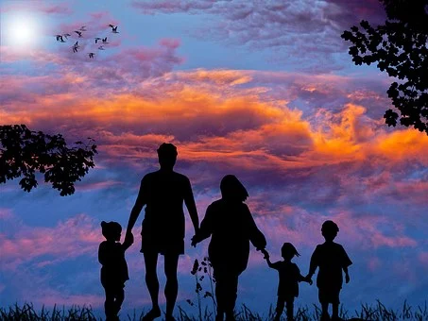
מתחילים בכיף -
"שְׁתַלְתֶּם נִגּוּנִים בִּי, אִמִּי וְאָבִי,
נִגּוּנִים מִזְמוֹרִים שְׁכוּחִים"
אנו למדים מהורינו, מתבוננים בהם ובחינוכם אותנו.
מהו כוחו של הניגון הזה? אותו ה"ניגון" של החינוך בבית ההורים?
.

Slide 6
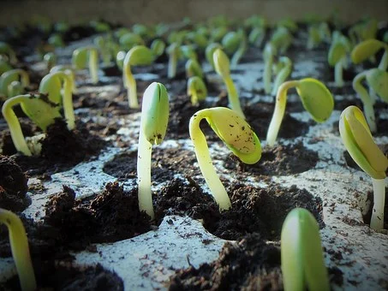
"גַּרְעִינִים גַּרְעִינִים נְשָׂאָם לְבָבִי עַתָּה הֵם עוֹלִים וְצוֹמְחִים"
שתילים הגדלים, מתפתחים ומתחזקים והניגונים המתנגנים שוב ושוב בזיכרוננו

Slide 7
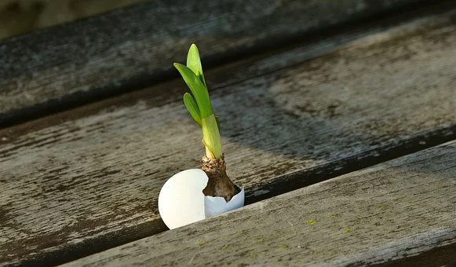
אנו מתפתחים מהגרעין שזרעו הורינו, גדלים מהזרע ומניבים את פירותינו שלנו, שיניבו גם הם זרעים להמשכיות שלנו כהורים בעתיד.
האם הייתם פעם במרחק מהבית ונזכרתם פתאום בבית, בהורים, בבני המשפחה, כששמעתם שיר מסוים?

Slide 8
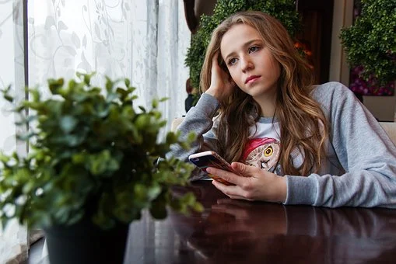
מדוע שירים/ניגונים מסוימים מעוררים בנו געגוע?

Slide 9

איזה שיר/ניגון זכור לי מהילדות המוקדמת שלי?
וכשאגדל..
ואתפתח לאדם בוגר והורה,
איזה שיר/ניגון אזכור מבית ההורים?
איזה שיר /ניגון ההורים שלי שרים/משמיעים לי מילדותם?

Slide 10

"הִנֵּה אַאֲזִין שִׁיר עַרְשִׂי הָרָחוֹק
הִבִּיעַ פִּי אֵם אֱלֵי בַּת"
שִׁיר עֶרֶשׂ – הוא שיר שנהוג לשיר לילדים לפני שהם הולכים לישון

Slide 11


ממשיכים למשימה – שיר ערש מבית ההורים
פנו להוריכם ושתפו אותם..
הקשבתי היום לשיר מרגש בשם "ניגונים", השיר המתאר געגועים לחוויות מהבית, לחינוך והערכים שאנו מקבלים בבית.
רציתי לבקש מכם שתשתפו אותי בשיר ערש אותו שרו לכם הוריכם כשהייתם ילדים.
למדו את השיר ואמצו אותו לזיכרונות הילדות שלכם.

Slide 12

תודה שהייתם איתי במפגש משותף
של שיר של יום
ולסיום נשוב לשירה של טל

